Slide 1

Data Science 2
Meta-heuristieken (deel 1)

Slide 2


Agenda
Inleiding – Optimalisatieproblemen
Algoritme versus heuristiek
Computationele complexiteit
Soorten heuristieken
Simulated annealing
Tekst op Canvas: “metaheuristieken.pdf”
Oefeningen

Slide 3

Inleiding - Optimalisatieproblemen

Slide 4
Inleiding - Optimalisatieproblemen
Problemen –in bedrijfscontext-
steken dagelijks de kop op
toenemende complexiteit
Probleem oplossen
= Beslissing nemen
= Keuze maken uit verschillende alternatieven
Doel: beste resultaat, rekeninghoudend met bestaande beperkingen (geld, tijd, beschikbare mensen, aanwezige kennis, grondstoffen, wetgeving,…)

Slide 5

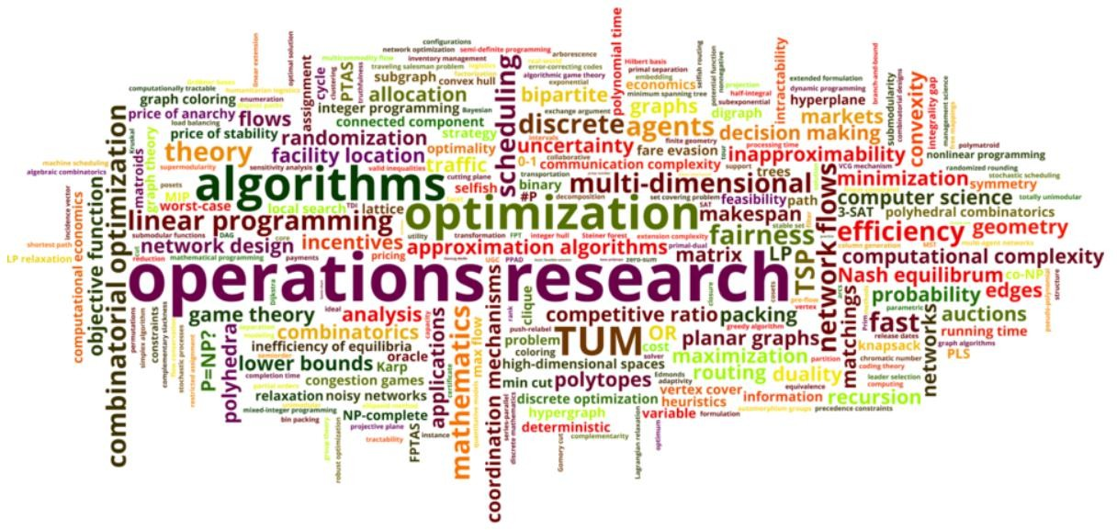
Inleiding - Optimalisatieproblemen
Meeste problemen –in bedrijfscontext
hebben zeer veel mogelijke oplossingen
zijn te complexiteit
waardoor een menselijke besluitnemer
niet zomaar de ‘beste’ oplossing kan ‘zien’
Ondersteuning voor besluitnemers vanuit
Operationeel Onderzoek:
Wiskundig model van de realiteit opstellen,
‘Beste’ oplossing voor
het model bepalen,
Oplossing terug vertalen naar de realiteit
-

Slide 6

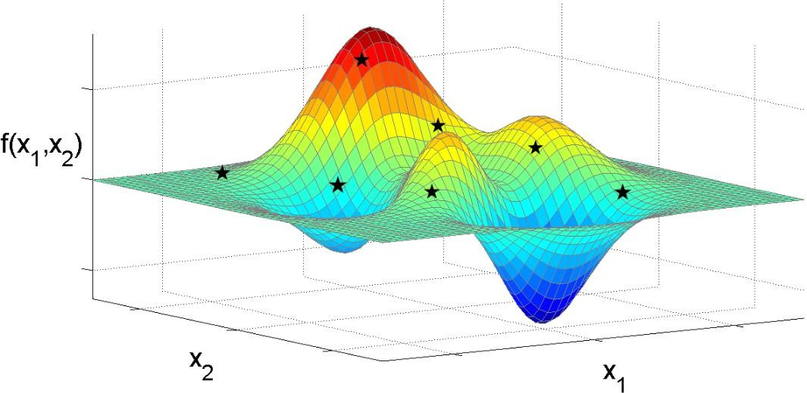



Inleiding - Optimalisatieproblemen
Optimalisatieprobleem omvat:
Variabelen
Omschrijving van de verzameling van alle mogelijke oplossingen(*)
Lijst van beperkingen: constraints
oplossings-
ruimte
- Een te maximaliseren of te minimaliseren
doelfunctie (of kostfunctie)
Doelfunctie
Oplossingsruimte
Variabelen
(*) een oplossing = toekennen van concrete waarden aan de variabelen
Notes:
Doelfunctie is kijken wat we willen minimaliseren bijvoorbeeld de som van alle gaten tussen de lessenroosters gaan we proberen zo klein mogelijk te maken.
Constraints zijn dingen waar we bij onze doelfunctie rekening zullen mee moeten houden

Slide 7
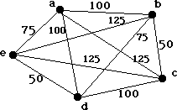
Inleiding - Optimalisatieproblemen
Voorbeeld: Handelsreizigersprobleem
(Traveling Salesman Problem of TSP)
Als er n steden gegeven zijn die een handelsreiziger moet bezoeken, samen met de afstand tussen ieder paar van deze steden, zoek dan de kortste weg die kan worden gebruikt, waarbij iedere stad eenmaal wordt bezocht.
 | a | b | c | d | e
a | 0 | 100 | 125 | 100 | 75
b | 100 | 0 | 50 | 75 | 100
c | 125 | 50 | 0 | 100 | 125
d | 100 | 75 | 100 | 0 | 50
e | 75 | 100 | 125 | 50 | 0
Hoe ziet een oplossing eruit? Waarde doelfunctie?
Aantal mogelijke oplossingen?
Opeenvolging van de steden : (a,e,d,b,c)
75 + 50 + 75 + 50 + 125 = 375
5 . 4 . 3 . 2 . 1 = 120
(alle mogelijke permutaties, algemeen: n!)
Notes:
Typisch voorbeeld hiervan is de traveling salesman, kortste route berekenen voor een salesman om zijn volledige tour af te leggen. Hiervoor moet je de afstand tussen alle punten berekenen en dit kan in een distance matrix wat een numpy array zou kunnen zijn. Aan de hand van deze data kunnen we dan de kortste route berekenen
Belangrijk is dat de afstand van A -> B niet altijd even lang is als van B -> A omdat er omwegen of eenrichtingstraten kunnen zijn. Kan het ook zien als B ligt op een heuvel dus duurt langer om de berg op te rijden dan af te rijden
De optimale route vinden doen we hier door bijvoorbeeld alle mogelijkheden uit te rekenen en dan de beste te kiezen. Kunnen ook voor iedere stad zien wat de kortste route is
Om te berekenen hoeveel mogelijkheden er zijn neem je alle waarden en doe je hoeveel je er hebt * -1 * -2 * -3 tot 1

Slide 8
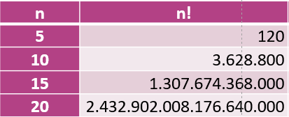
Inleiding - Optimalisatieproblemen
Hoe de ‘beste’ oplossing bepalen?
Voor de hand liggende benadering:
alle oplossingen bepalen
voor elke oplossing de doelfunctie bepalen
de oplossing nemen met de laagste doelfunctie
Enumeration method
Oplossingsruimte kan onhandel- baar groot zijn
Notes:
We gaan het dus anders moeten berekenen

Slide 9
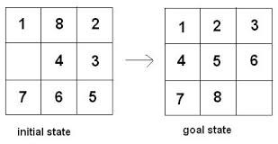
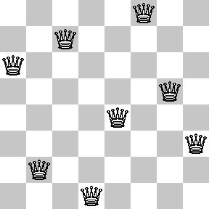
Inleiding - Optimalisatieproblemen
De 8 – puzzel
Vakjes in juiste volgorde zetten
Hoe ziet een oplossing eruit?
N – Queens
Acht koninginnen op schaakbord plaatsen zonder dat ze elkaar kunnen aanvallen
Hoe ziet een oplossing eruit?

Slide 10

Algoritme versus heuristiek

Slide 11





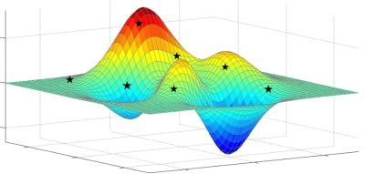

Doel optimalisatieprobleem: ‘Beste’ oplossing
vinden tussen alle mogelijke oplossingen.
Wat is een algoritme en wat is een heuristiek?
Optimalisatieprobleem Optimalisatieprobleem
Algorithm
Heuristiek
Optimale oplossing
Waarom een heuristiek gebruiken?
Goede oplossing
Notes:
Algoritme geeft de OPTIMALE oplossing, als je het 2 keer laat runnen zal hij 2 keer hetzelfde geven
Heuristiek zal benaderingen gebruiken en deze kunnen verschillen als je ze meermaals runt om zo een goede oplossing te vinden

Slide 12

Soorten heuristieken

Slide 13

‘Custum made’-heuristieken
Soorten heuristieken
ontwikkeld voor een specifiek optimalisatie-
probleem
niet herbruikbaar voor andere optimalisatie- problemen.
gebruikt/exploiteert specifieke aspecten en eigenschappen niet noodzakelijk aanwezig in andere optimalisatieproblemen.
Notes:
Je hebt heuristieken die specifiek zijn voor 1 probleem, dit heet een custom heuristiek

Slide 14
‘Custum made’-heuristieken
Soorten heuristieken
D.m.v. een eenvoudig toe te passen criterium snel een
goede oplossing bepalen
vb nearest neighbour benadering van het handelsreizigersprobleem:
Startpunt : a
a - dichtste buur: e
e - dichtste buur (nog niet bezocht): d d - dichtste buur (nog niet bezocht): b
b - dichtste buur (nog niet bezocht): c
c – terug naar startpunt a
Oplossing : (a, e, d, b, c) met afstand 375
Oplossing kan ‘ver’ van optimale oplossing liggen.
‘Quick & dirty’-oplossing –beter dan random-oplossing-
Worden vaak als startoplossing voor andere heuristieken (zie verder) gebruikt
Notes:
Dit is hiervoor een custom made heuristiek, je kiest een startpunt en dan zoek je de beste oplossing. Zal kijken naar de dichtste buur, niet de optimale methode maar zeker beter dan gewoon een random route te kiezen
Als we een ander startpunt hadden dus een andere benadering zou er een andere uitkomst zijn geweest
Als je veel steden hebt kun je dit ook een aantal keer doen met verschillende startpunten en dan daaruit de beste nemen

Slide 15
‘Lokale zoek’-heuristieken
Zoekmethoden die steeds in de ‘buurt’ zoeken van de vorige oplossing naar een betere oplossing. Een of meerdere stopcriteria worden gehanteerd.
Soorten heuristieken
Slechts één of enkele oplossingen bijhouden en die
“verbeteren”
Oplossingen in de buurt zijn oplossingen met ‘kleine’
aanpassingen
Resultaat is de ‘beste’ oplossing die tijdens de zoektocht werd gevonden (niet noodzakelijk de laatste oplossing)
Risico ‘vast’ te raken in een lokaal minimum
Notes:
Voorbeeld hiervan, stel die pieken zijn straling van wat dan ook, we zoeken een plek met de minste straling dan zouden we kunnen rondwandelen en waar de straling daalt blijven we gaan, als die stijgt gaan we terug
Hier gaan we stappen zetten in een bepaalde richting, als het naar boven gaan blijven we gaan, anders kiezen we een andere richting

Slide 16
Soorten heuristieken – Vizualiseren ‘lokaal zoek’-heuristiek
Doelfunctie
Globaal maximum
Landschapscurve
TSP: totale afstand N-Queens: aantal koninginnen die niet geraakt kan worden
…
Lokaal maximum
Oplossings- ruimte
Huidige oplossing
Hoe voorkomen dat we vast komen te zitten?
Meerdere keren na elkaar uitgevoerd met andere initiële oplossingen
Zie meta-heuristieken
Notes:
Als we beginnen bij de “huidige oplossing” dan zul je niet altijd de hoogste piek vinden

Slide 17
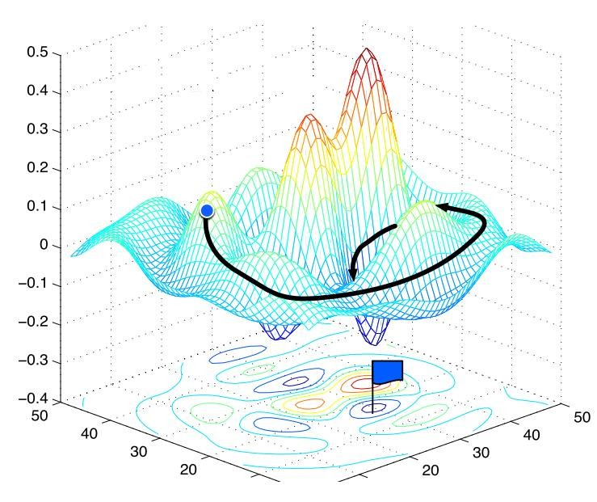
Soorten heuristieken – Visualiseren ‘lokaal zoek’-heuristiek
Oplossingruimte als n-dimensionaal “landschap”
Oplossingen zijn punten
Hoogte van landschap is kwaliteit van de oplossing
Per stap evolueren de oplossingen richting een (lokaal) optimum
Notes:
Voorbeeld hiervan, stel die pieken zijn straling van wat dan ook, we zoeken een plek met de minste straling dan zouden we kunnen rondwandelen en waar de straling daalt blijven we gaan, als die stijgt gaan we terug

Slide 18
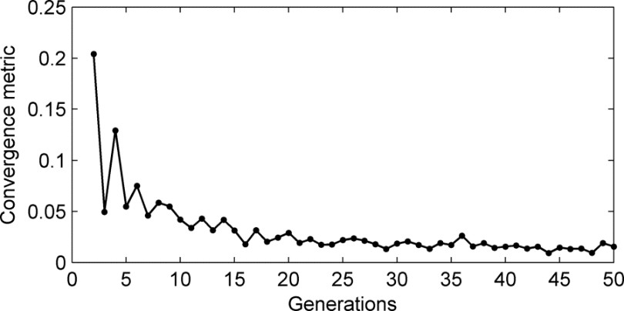
Meta-heuristieken
Soorten heuristieken
High level procedure toepasbaar op
gelijk welk optimalisatie-probleem.
Het bevat de volgende elementen:
Initiële oplossing bepalen
(at random of d.m.v. een eenvoudige heuristiek)
Toepassen ’lokaal zoek’-principe: huidige oplossing vervangen
door ‘betere’ oplossing in de buurt
Toelaten om af en toe toch naar een ‘slechtere’ buur te gaan
(een manier om aan een lokaal optimum te ontsnappen)
Gebaseerd op een analogie uit de fysica, de biologie of de
ethologie
Parameters sturen de duur van de heuristiek en de kwaliteit van de gevonden oplossing
Notes:
Er zijn ook andere oplossingen welke we Meta-heuristieken noemen, het principe is heel simpel
Ipv dat we altijd gaan naar waar het verbeterd gaan we af en toe ook de slechte kanten op om te zien of het daar toch niet meer stijgt
Dat is de meta-heuristiek, af en toe de slechte kant op gaan om te zien of het daar beter is

Slide 19
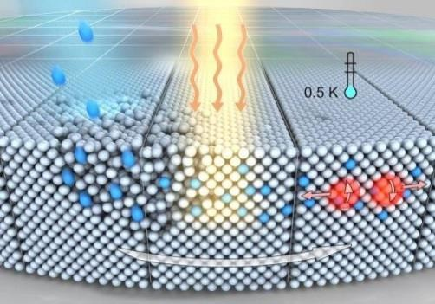
Soorten heuristieken
Voorbeeld van meta-heuristiek
Simulated Annealing(Kirkpatrick, e.a. ,1970)
gebaseerd op het afkoelen van een metaal
potentiële oplossingen kristalliseren uit
Notes:
Deze zullen wij gebruiken, Simulated Annealing

Slide 20
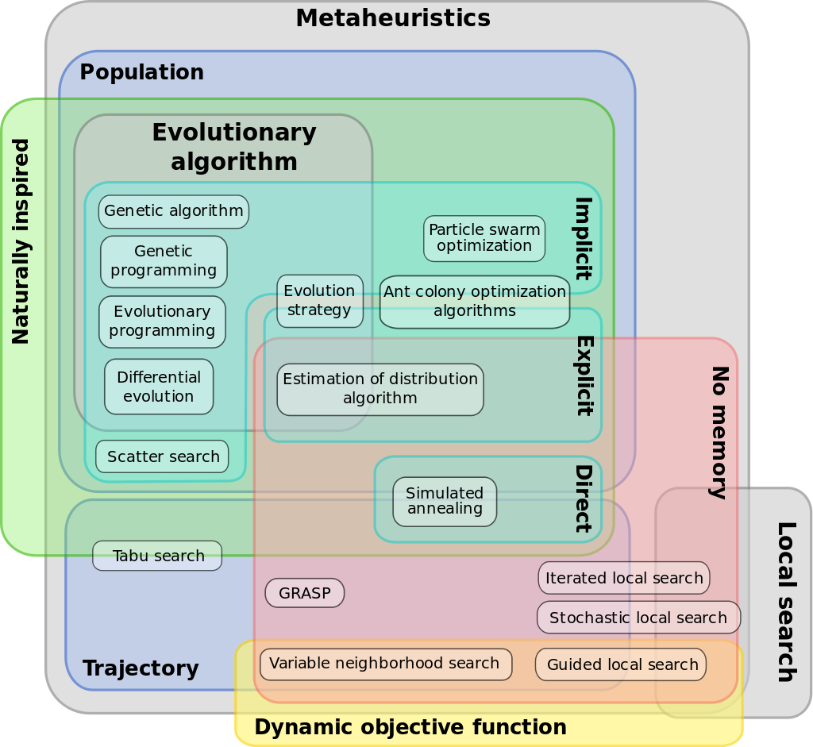
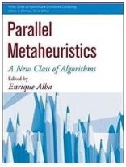

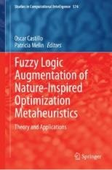
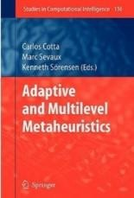


Soorten heuristieken
Andere voorbeelden van meta-heuristieken:
ant colony optimisation algorithm
genetic algorithm
particle swarm optimization
artificial immune systems
bacterial foraging optimization algorithm
biogeography-based optimization
coevolutionary algorithms
cultural algorithms
differential evolution algorithm
greedy randomized adaptive search procedure
scatter search
…
https://en.wikipedia.org/wiki/Metaheuristic#/media/File:Metaheuristics_classification.svg
Notes:
Andere soorten

Slide 21

Simulated Annealing
Notes:
Dit is een oplossing waar je lokaal zal zoeken waar het verbeterd maar af en toe zullen we een stap zetten in de verkeerde richting om te zien of het daar verbeterd

Slide 22
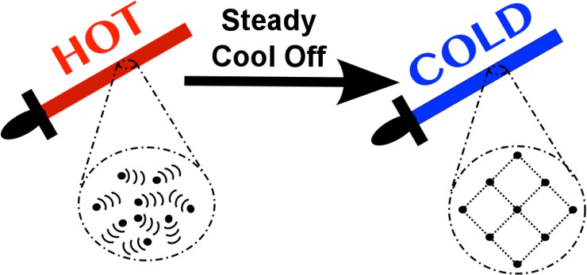
Gebaseerd op afkoelingsproces in materialen: annealing
Simulated Annealing
atomen in materiaal bewegen, maar
hoe lager de temperatuur, hoe minder
Materiaal opwarmen om in juiste vorm te krijgen, nadien terug afkoelen
– afkoeling te snel afkoeling geleidelijk
onzuiverheden (amorfe structuren)
sterkere kristalstructuren
– Eindtoestand wordt dus geleidelijk aan bereikt.

Slide 23

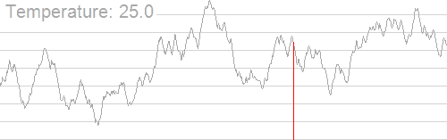
Simulated annealing
Simulated Annealing
Willekeurige zoektocht naar oplossing d.m.v. “sprongen”
(random walk)
In principe enkel “sprong” naar een betere oplossing
→ soms ook minder goede (Waarom?).
Na elke “sprong” beste oplossing onthouden.
Kans op “sprongen” naar minder goede oplossingen
worden kleiner met dalende temperatuur
→ oplossing kristalliseert uit

Slide 24
Simulated Annealing – Pseudo-code
InitializeParameters (Temperature t, initialSolution (Solution s)
s* = s //best found solution
TemperatureReduction α)
while t > TMIN temperatureIteration = 0
While temperatureIteration < maxIterations
s’=SelectNeighbour(s)
Δ = objectiveFunction(s’) – objectiveFunction(s)
// objectiveFunction must be minimized
if (Δ < 0)
then s = s’
if objectiveFunction(s’) < objectiveFunction(s*) then s* = s’
else if atRandom[0,1] < exp(-Δ/T) then s = s’
end while
t = α*t end while return s*
Notes:
Dit is de pseudo-code, ziet er ingewikkeld uit maar is vrij simpel. Dit is eigenlijk gewoon wat die stappen zijn en wat er daar gebeurt. Is hier een voorbeeld met de temperatuur

Slide 25
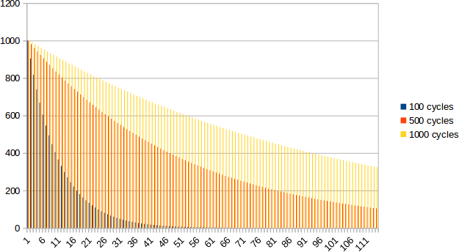
Twee methoden
Simulated Annealing - Temperatuurdaling
1. Constante temperatuurdaling: per tijdseenheid temperatuur vaste stapgrootte laten dalen
2. Exponentiële temperatuurdaling: kies een begin- (T_{s}) en eindtemperatuur (T_{e}) kiezen en verlaag temperaturen telkens
𝑇_{𝑒}
log
₍ 𝑇_{𝑠 )}
𝑒 met c = aantal cycles (iteraties) per
𝑐 −1
temperatuurwaarde
Daling vanaf 1000 °C

Slide 26
Simulated annealing
In Python: Meerdere Python libraries ondersteunen Simulated Annealing. Een daarvan is de simanneal.
Zie GitHub - perrygeo/simanneal: Python module for Simulated Annealing optimization voor meer more informatie omtrent deze package
>>> pip install simanneal # alleen de eerste keer
Het doel van de simanneal library is om de probleem- specifieke berekeningen te scheiden van de Metaheuristiek- specifieke berekeningen:
Probleem-specifieke berekeningen
move: hoe van een oplossing naar een buur-oplossing te gaan
energy: berekent de waarde van de objectieve functie voor een oplossing
Metaheuristiek-specifieke berekeningen
Opgeven van de annealing parameters, zo niet, worden er default waarden gebruikt
Uitvoeren van de simulated annealing heuristiek
Notes:
Wij gaan hier een package voor gebruiken. Deze library kunnen wij dan gebruiken om aan Simulated Annealing te doen

Slide 27
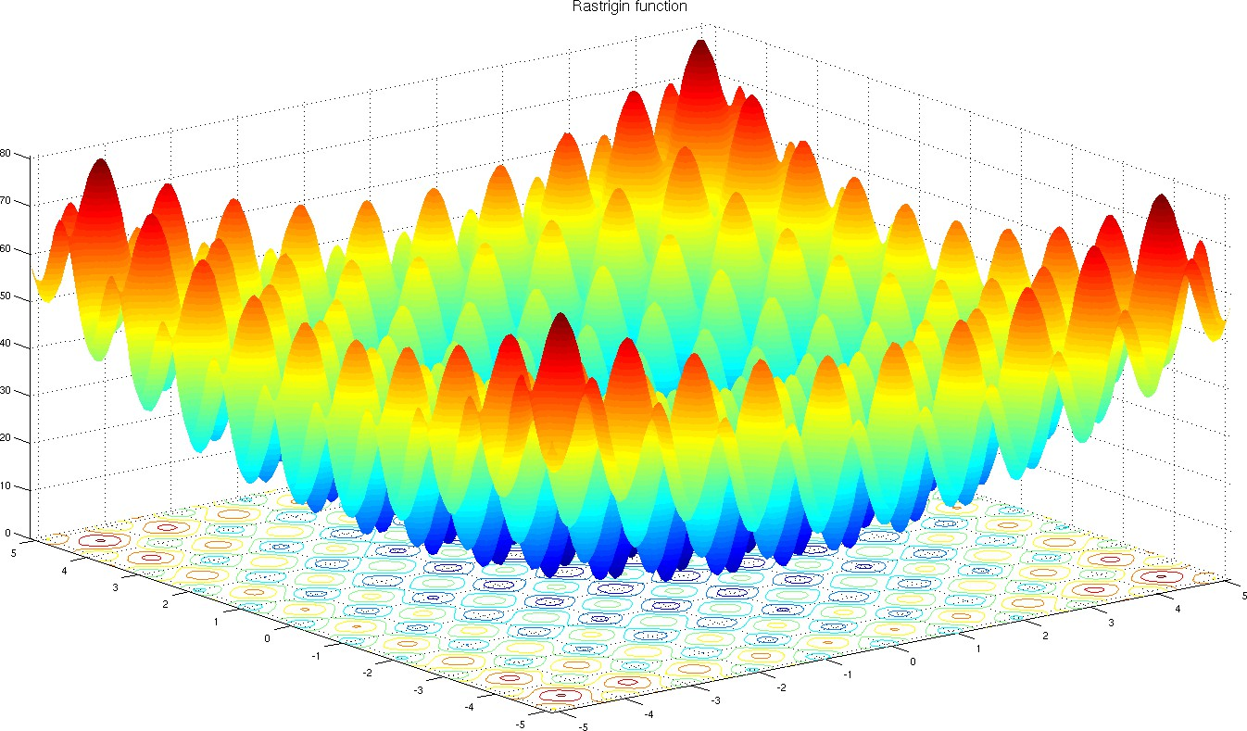
Laten we aan de hand van een voorbeeld simanneal
illustreren:
Simulated annealing
Rastrigin functie - klassieke case om optimalisatie
algoritmen en heuristieken te testen
Oplossingsruimte: (x , y) met x en y ∈ [-5.12, 5.12]
Doelfunctie: 𝑓 𝑥 = 20 + 𝑥² − 10. cos 2. 𝜋. 𝑥 + 𝑦² − 10. cos 2. 𝜋. 𝑦
Minimaliseer doelfunctie
Notes:
We kunnen gebruik maken van de Rastrigin Functie om de globale minimum te vinden. Doelfunctie hebben we hier gekregen
Constraint is hier dat we niet buiten de gebieden mogen

Slide 28
Simulated annealing
Voorbeeld: Rastrigin functie
>>> from simanneal import Annealer
>>> class RastriginProblem(Annealer): def move(self):
# x: self.state[0] en y: self.state[1] i = np.random.randint(0, 2)
self.state[i] += np.random.normal(0, 0.1)
self.state[i] = np.clip(self.state[i], -5.12, 5.12)
def energy(self):
sum = 20 + self.state[0]**2 - 10*math.cos(2*math.pi*self.state[0])
+ self.state[1]**2 - 10*math.cos(2*math.pi*self.state[1]) return sum
>>> init_sol = np.random.uniform(-5.12, 5.12, size=2) # initiele [x, y]
>>> rastrigin = RastriginProblem(init_sol) # initiele [x, y] -> self.state
>>> # opgeven van de annealing parameters. Zo niet: default waarden
>>> rastrigin.anneal()
Notes:
We erfen altijd over van de simanneal klasse, we gaan telkens enkel 2 klassen zelf moeten definiëren
De energy method moeten we zelf de wiskundige formule invullen
De Move functie moeten we gaan definiëren welke stapjes er moeten gezet worden
Eens we deze klasse gemaakt hebben kunnen we een object van die klasse gaan maken met een initiele oplossing, (een willekeurige startpositie)dit is gewoon een willekeurige X en Y rekening houdende met de restricties. Doen we door hiertussen gewoon een random getal te nemen
-> Uniform wilt zeggen dat ze allemaal een gelijke kans hebben, elke keuze heeft een gelijke kans om gekozen te worden, zo kiezen we 2 getallen wat een numpy array zal zijn met een X tussen -5 en +5 en een Y tussen -5 en +5
Zullen zelf de stapjes moeten coderen, eens we die hebben moeten we gewoon .anneal() doen en dan zal die deze oplossen
In de move zullen we een random getal genereren tussen 0 en 2 2 exclusief, daarmee gaan we gewoon kiezen of we in de X of Y richting zullen verplaatsen. Hier gaan we dan een random normal getal bijtellen (niet meer uniform dus volgt nu een klokcurve waarbij de standaarddeviatie gelijk is aan 0.1) De kans dat je een getal hebt dat dicht bij de 0 ligt is dus veel groter dan ver van het midden van de curve. Dit wijst dan op de stapjes die we gaan zetten, deze grootte is willekeurig maar zullen heel waarschijnlijk heel kleine stapjes zijn.
De clip is eigenlijk de constraint, als we met dat stapje buiten de constraint vallen zal die clip ons gewoon op de grens zetten

Slide 29
Simulated annealing
We hebben in ons voorbeeld verschillende default waarden gebruikt, maar deze kunnen worden gewijzigd - voordat het annealing proces wordt uitgevoerd -:
Tmax = 25000.0 # Max (start) temperatuur
Tmin = 2.5 # Min (eind temperatuur)
temperature steps = 50000 # Aantal iteraties
updates = 100 # Aantal updates (per default wordt een update geprint op stdout)
Dit zijn attributen van het object rasterin. Vb.:
>>> rastrigin.Tmin = 25.0
Opmerkingen:
Per default, wordt de energy functie geminimaliseerd, dus dient het resultaat van de objectieve functie met -1 te worden vermenigvuldigd indien de objectieve functie gemaximaliseerd dient te worden
Boundaries op de waarden van de oplossing kunnen in de move functie worden opgenomen
Andere constraints naast boundaries op de waarden van een oplossing
dienen in de energy functie (= objectieve functie) te worden opgenomen.
Notes:
Hier hebben we alle defaults gebruikt van anneal, deze kunnen we ook aanpassen als we dat zouden willen; Tmax is de maximum temperatuur, minimumtemperatuur, het aantal stappen en de updates (is gewoon hoeveel iteraties we op het scherm tonen)

Slide 30
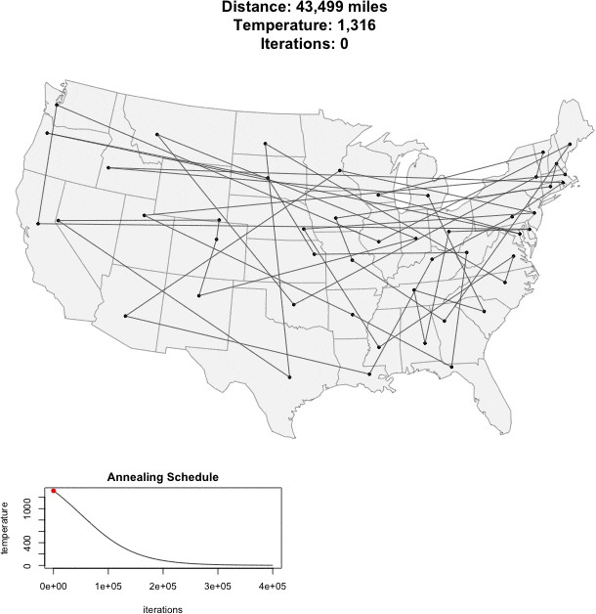
Simulated annealing - TSP
https://toddwschneider.com/posts/traveling-salesman-with-simulated-annealing-r-and-shiny/

Slide 31
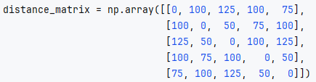
Simulated annealing
Voorbeeld: TSP
>>> class TSPProblem(Annealer): def move(self):
# Swaps two cities in the route
a = np.random.randint(0, len(self.state))
b = np.random.randint(0, len(self.state))
self.state[a], self.state[b] = self.state[b], self.state[a]
def energy(self):
# Calculates the length of the route dist = 0
for i in range(len(self.state)):
dist += distance_matrix[self.state[i - 1], self.state[i]] return dist
>>> initial_state = [0, 4, 1, 3, 2]
>>> tsp = TravellingSalesmanProblem(initial_state)
>>> route, distance = tsp.anneal()

Slide 32
Simulated annealing
Voorbeeld: TSP
>>> class TSPProblem(Annealer): def move(self):
# Swaps two cities in the route
a = np.random.randint(0, len(self.state))
b = np.random.randint(0, len(self.state))
self.state[a], self.state[b] = self.state[b], self.state[a]
def energy(self):
# Length of the route without for loop
from_city = self.state
# shift the array one position to the right to_city = np.roll(from_city, -1)
return distance_matrix[from_city, to_city].sum()
>>> initial_state = [0, 4, 1, 3, 2]
>>> tsp = TravellingSalesmanProblem(initial_state)
>>> route, distance = tsp.anneal()
Notes:
Roll -1 zal alles doorschuiven naar links, zal hier dan [4, 1, 3, 2, 0] worden
We krijgen dan een 2-dimensionale fancy index in de distance matrix welke de afstand dan zal bevatten

